Slide 1
Информационно-коммуникационная образовательная платформа «Сферум»

Slide 2
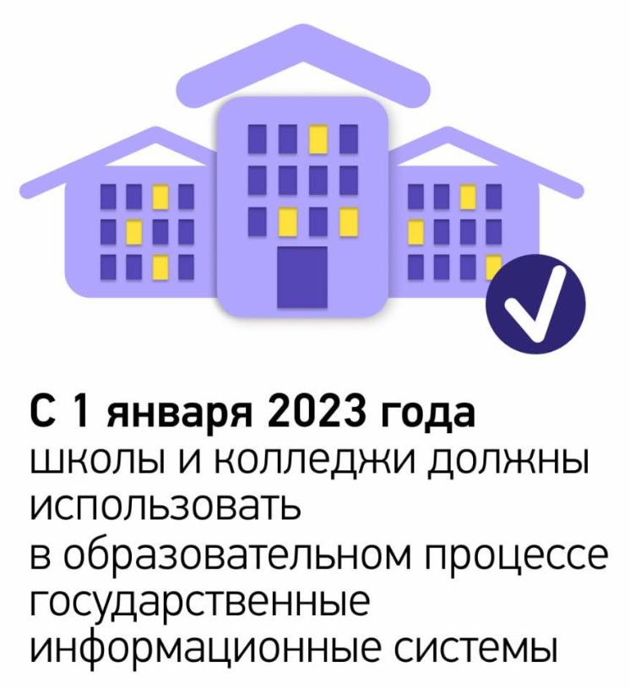
Нормативно-правовая база
Федеральный закон от 29.12.2012 n 273-ФЗ «Об образовании в Российской Федерации"
Постановление Правительства РФ №2040
от 7 декабря 2020 года
«О проведении эксперимента по внедрению цифровой образовательной среды»
Постановление Правительства от 13 июля 2022 г. № 1241
«О федеральной государственной информационной системе «Моя школа»
Письмо Департамента цифровой трансформации и больших данных Минпросвещения России от 26.08.2022 № 04-643
Федеральный закон от 27.07.2006 N 149-ФЗ
"Об информации, информационных технологиях и о защите информации"
Редакция от 29.12.2022 (с изм. и доп., вступ. в силу с 01.03.2023) Статья 10. Часть 8.
Запрещается при предоставлении государственных и муниципальных услуг, выполнении государственного или муниципального задания в использование принадлежащих иностранным юридическим лицам и (или) иностранным гражданам информационных систем и (или) программ для электронных вычислительных машин, которые предназначены и (или) используются для обмена электронными сообщениями исключительно между пользователями этих информационных систем и (или) программ для электронных вычислительных машин, при котором отправитель электронного сообщения определяет получателя или получателей электронного сообщения и не предусматривается размещение пользователями сети "Интернет" общедоступной информации в сети "Интернет"

Slide 3
Как начать работать в Сферум
Заполнить
сведения об ОО. Наполнить систему
Скачать
VK Мессенджер.
Создать учебный
профиль
Направить в чате
VK Мессенджера
«Сферум. 2023»
сообщение по форме
Шаг 3
Шаг 5
Шаг 1
Шаг 2
Шаг 4
Шаг 6
Зарегистрировать ОО.
Авторизовать
пользователей
Создать чаты для
деловых коммуникаций.
Начать активное
общение в чатах
Назначить
администратора
системы

Slide 4
Шаг 1 Регистрация ОО в Сферум. Назначение администратора
1. Форма заявки и перечень документов для регистрации
http://ct.rcoko65.ru/node/215
Вместе с заявкой направьте
2. Документ о назначении администратора. Он составляется в свободной форме. Не обязательно, чтобы это был приказ. Важно, чтобы были учтены все эти моменты:
✔ с живой подписью руководителя,
✔ с печатью,
✔ с указанием мобильного номера телефона администратора и адресом электронной почты,
✔ с указанием, что сотрудник назначен администратором в Сферум,
✔ все данные должно быть видно полностью и чётко.
Для подключения вашей образовательной организации к Сферум направьте заявку на адрес электронной почты info@sferum.ru

Slide 5
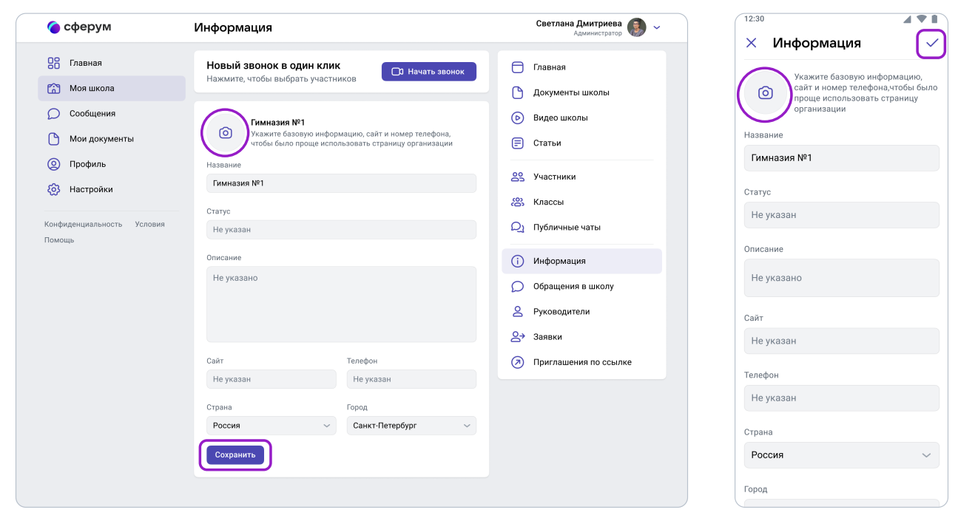
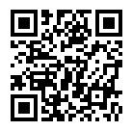
Шаг 2 Заполнить сведения об ОО. Наполнить систему
Инструкция по работе на платформе ИКОП «Сферум»
http://ct.rcoko65.ru/instr_i_metod

Slide 6
Шаг 3 Авторизация пользователей
Инструкция по работе на платформе ИКОП Сферум
1. Создать классы/группы/объединения
2. Создать ссылки-приглашения:
а) для педагогов
в) для обучающихся/студентов
3. Принять / отклонить заявки на добавление в организацию (авторизовать)
http://ct.rcoko65.ru/instr_i_metod

Slide 7
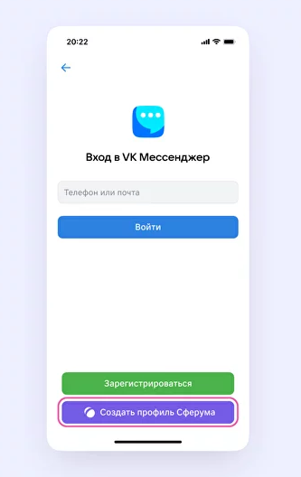
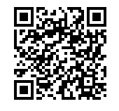
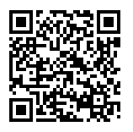
Шаг 4 VK Мессенджер. Учебный профиль
Как скачать ВК Мессенджер на смартфон
Как создать учебный профиль в мобильном приложении ВК Мессенджер

Slide 8
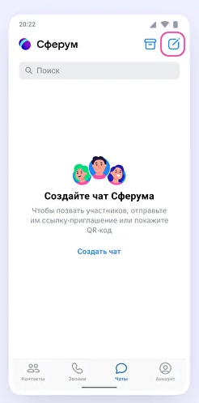
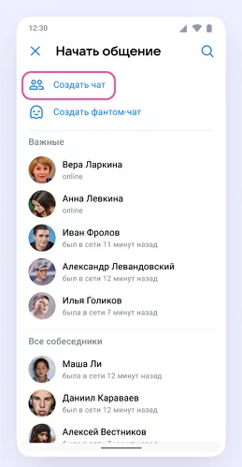
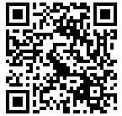
Шаг 5 Создать чаты для деловых коммуникаций.
Как создать чат в мобильном приложении VK Мессенджер

Slide 9
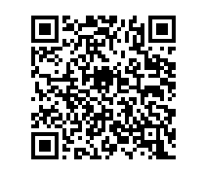
Шаг 6 Подтверждающее сообщение в чате VK Мессенджера
«Сферум. 2023» сообщение по форме
В сообщении чата VK Мессенджера «Сферум. 2023» укажите информацию:
Сокращенное наименование образовательной организации (ГБПОУ «Сахалинский техникум сервиса»).
Подтверждение регистрации организации на ИКОП «Сферум» (+/–).
Подтверждение авторизации 100% педагогических работников/преподавателей ИКОП «Сферум» (+/–).
Подтверждение создания чатов педагогическими работниками/преподавателями VK Мессенджере (+/–).
Количество педагогических работников/преподавателей, написавших минимум 10 сообщений в чатах VK Мессенджере за 7 дней (15 чел., 100%).
Ссылка на чат «Сферум.2023»
https://sferum.ru/?p=messages&join=ZFvsvTFdudup1cGm0O0HFdP6EH2dQepbNIM=

Slide 10
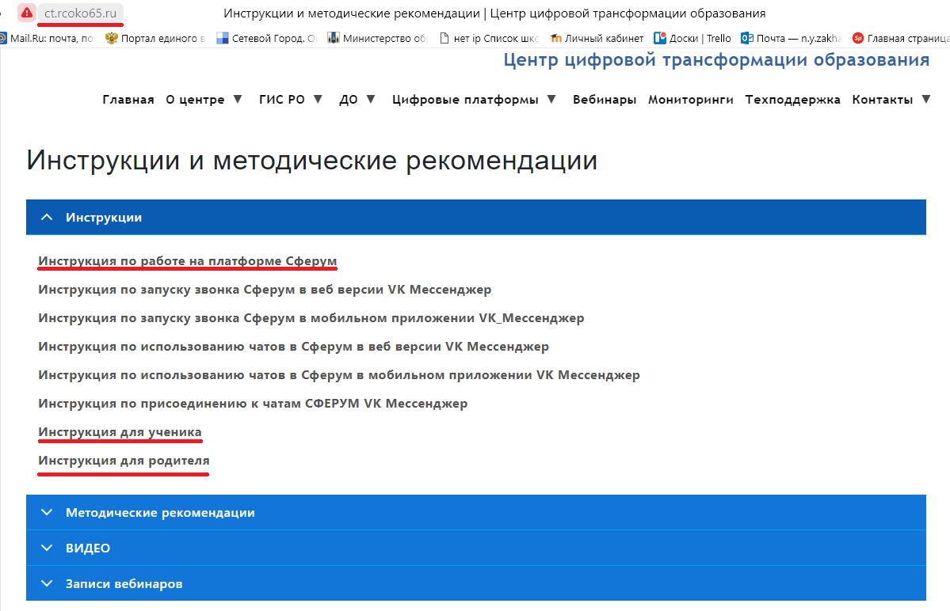
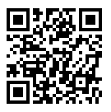

Slide 11
Контакты
Сайт Сферум: https://sferum.ru/
Техническая поддержка ИКОП «Сферум»
info@sferum.ru
Сайт ЦЦТО: http://ct.rcoko65.ru
Бондарь Мария Сергеевна - методист отдела СЦПвО
e-mail: m.bondar@sakhalin.gov.ru
Телефон: 8 (4242) 24-25-01 доб. 521#
Максимец Диана Витальевна – методист отдела СЦПвО
e-mail : d.maksimets@sakhalin.gov.ru
Телефон: 8 (4242) 55-61-68 доб. 511#
Ссылка на чат «Сферум.2023»
https://sferum.ru/?p=messages&join=ZFvsvTFdudup1cGm0O0HFdP6EH2dQepbNIM=

